Slide 1
BÁO CÁO TIẾN ĐỘ DỰ ÁN Real-time Currency Tracker Pro (Theo dõi tỉ giá tiền tệ)
Thực hiện: Nhóm 2 - Lớp Lập trình Python
Báo cáo tiến độ Tuần 2
Giảng viên hướng dẫn: Vũ Duy Sơn

Slide 2
1. Đã làm được gì? (Kiến trúc & CSDL SQLite)
Hoàn thiện mô hình kiến trúc MVC phân cấp chuẩn mực: Model (SQLite & Pandas), View (CustomTkinter), Controller (AppController) và Service chạy ngầm (APIService).
Phân tích dữ liệu bằng Pandas & Numpy: Viết các hàm phân tích lấy lịch sử tỷ giá từ SQLite và tính toán động các chỉ số thống kê tài chính (Mean, Min, Max, Volatility).
Viết thành công bộ kiểm thử tự động (Unit Tests) trong tests/test_database.py xác minh tính chính xác của các thuật toán tính toán thống kê dữ liệu.

Slide 3
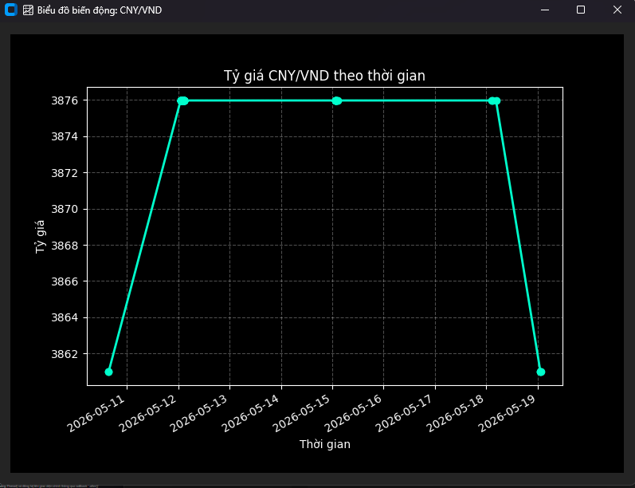
1. Đã làm được gì? (Giao diện & Tính năng Nâng cao)
Tương tác API bất đồng bộ: Gọi ExchangeRate-API định kỳ mỗi 1 tiếng để cập nhật tỷ giá ngoại tệ thực tế trực tuyến trên thế giới.
Vẽ đồ thị Matplotlib: Tích hợp cửa sổ biểu đồ (ChartWindow) nhúng trực tiếp Matplotlib vẽ biểu đồ đường mô tả lịch sử tỷ giá trực quan.
Màn hình chờ & Mở hướng dẫn sử dụng: Thiết lập Splash Screen có thanh tiến trình khởi chạy và bổ sung nút mở tài liệu hướng dẫn định dạng hệ thống.

Slide 4
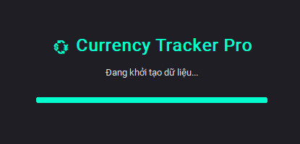
2. Gặp khó khăn gì & Cách khắc phục
Khó khăn (Treo đơ giao diện - UI Freeze): Khi gửi HTTP GET Request tới REST API trên luồng chính, giao diện chính bị đơ trong vài giây.

Slide 5
3. Dự kiến tuần sau làm gì?
Tối ưu hiệu năng biểu đồ Matplotlib: Giới hạn số lượng điểm vẽ lịch sử tỷ giá tải lên biểu đồ nhằm kiểm soát tốt mức tiêu thụ RAM khi treo máy lâu ngày.
Thêm tính năng Cảnh báo tỷ giá thông minh (Price Alert): Tự động thay đổi màu chữ hiển thị (Cam/Đỏ) trên bảng khi tỷ giá vượt ngưỡng quy định trước (sử dụng màu chữ ➔ đánh giá )

